Slide 1
진독개 홈페이지

Slide 2

로고변경 고려
주 타겟은 중고등학생
반응형하지 말자!!

Slide 3

메인화면
이달의
진독개소개 서비스안내 추천로드맵 공지/이벤트 가맹안내
3~5가지 롤링
공지사항 리스트
오시는길
고객센터
031-555-9999
09시~18시
토/일 공휴일 휴무
FAQ
연구원모집

Slide 4

메인화면
로그인 | 회원가입
이달의
진독개소개 서비스안내 추천로드맵 공지/이벤트 가맹안내
롤링에 동영상이 있을수 있음
공지사항 리스트
오시는길
고객센터
031-555-9999
09시~18시
토/일 공휴일 휴무
FAQ
연구원모집

Slide 5

메인화면
로그인 | 회원가입
이달의
진독개소개 서비스안내 추천로드맵 공지/이벤트 가맹안내
진독개소개
진로 독서 개인별 로드맵
Why 진독개?
독서란?
이런식의 이미지 어떨까?
※ 독서란? 을 맨 위로
위치 변경
찬물에도 위아래가 있듯
독서에도 순서가 있다?
책을 읽는데도 순서가 있습니다. 특히 입시/진로를 목표로 하는 학생의 경우 전문가가 추천하는 도서를 순서대로 읽은것도 매우 중요합니다. 진독개는 학생의 진로에 맞게 도서를 추천하고 로드맵을 제해합니다.
친구가 읽으니까 나도 읽는다?
내게 딱 맞는 책을 찾아줘!!
세상에는 좋은책도 있고 나쁜책도 있습니다. 어떤게 좋은책일까요? 바로 자기에게 딱 맞는 책이 좋은책 입니다.
그럼 나에게 딱맞는책은 어떻게 찾을까요? 참 어려운 문제 입니다. 진독개는 학생의 수준과 요구를 정확히 분석하여 딱 맞는 책을 추천해 드립니다.
베스트셀러는 좋은 책?
뭐가 좋은지 알고나 읽자!!
좋은 책이 많이 읽히는것은 맞습니다. 많이 읽는다고 좋은책은 아닙니다.
또한 좋은책을 읽고 왜 좋은지 모른다면 소용이 없겠죠?
진독개는 책에서 무엇을 얻어야 하는지 가이드를 제시합니다. 알고하는 독서, 감동이 다르답니다.
읽어서 남줄까?
읽어서 저장하자!!
마지막 책장을 덮고 그냥 잊어버리면 너무 허무하죠?
진독개는 독후활동을 기록하여 일기장처럼 꺼내볼 수 있습니다.
내 진독개 서재를 차곡차곡 채워보시기 바랍니다.

Slide 6
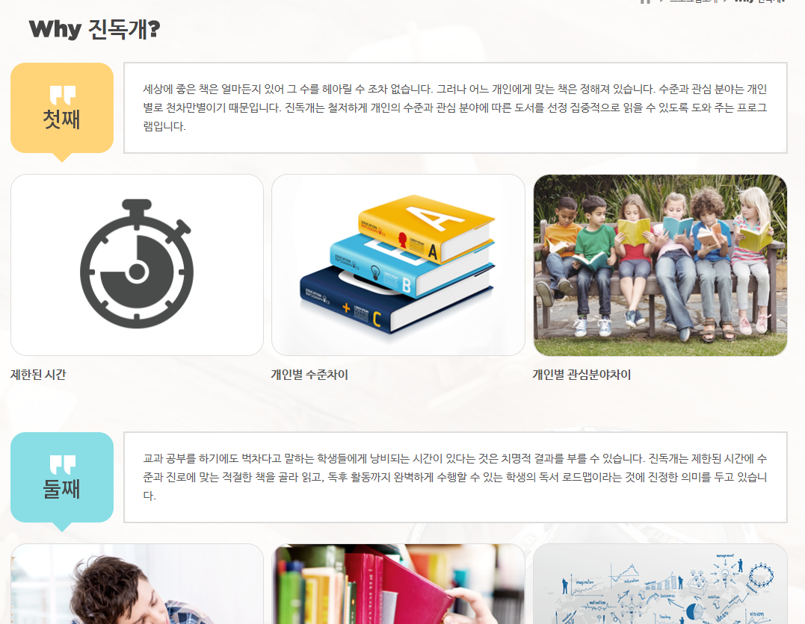
메인화면
로그인 | 회원가입
이달의
진독개소개 서비스안내 추천로드맵 공지/이벤트 가맹안내
진독개소개
Why 진독개?
http://jroadmap.com/page.asp?PageCode=Hd_A04
내용을 조금더 부드럽게(반응형 아니니까.. 좀 아기자기 하기)
독서란?
※ 독서란? 을 맨 위로
위치 변경

Slide 7
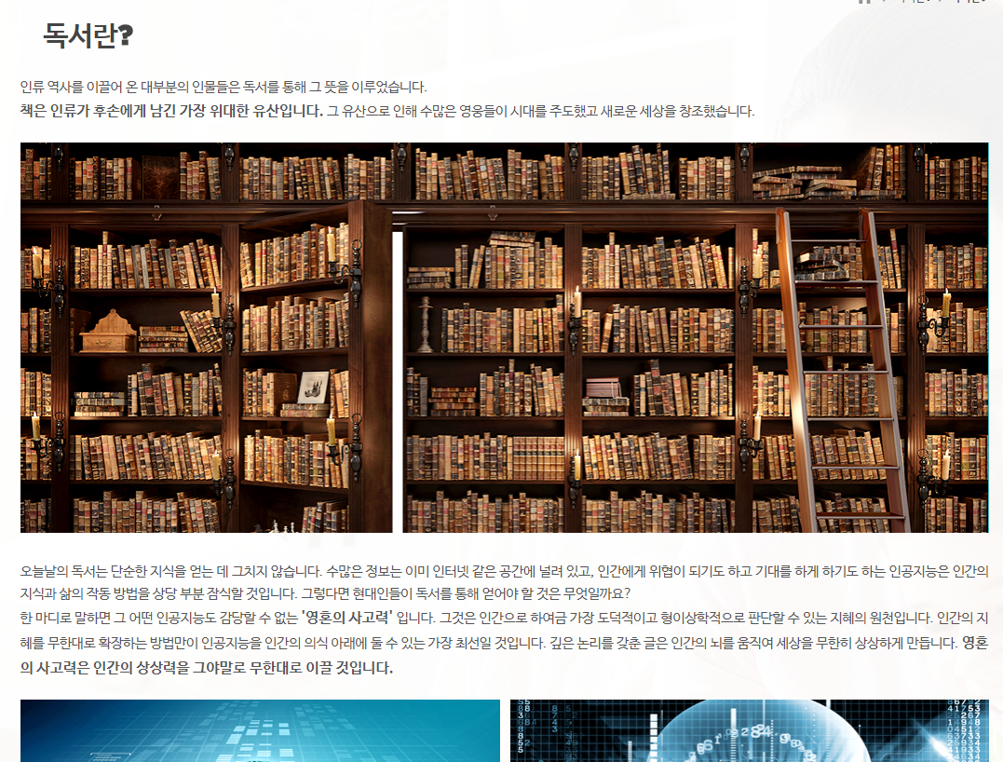
메인화면
로그인 | 회원가입
이달의
진독개소개 서비스안내 추천로드맵 공지/이벤트 가맹안내
진독개소개
Why 진독개?
http://jroadmap.com/page.asp?PageCode=Hd_B01
내용을 조금더 부드럽게(반응형 아니니까.. 좀 아기자기 하기)
독서란?
※ 독서란? 을 맨 위로
위치 변경

Slide 8
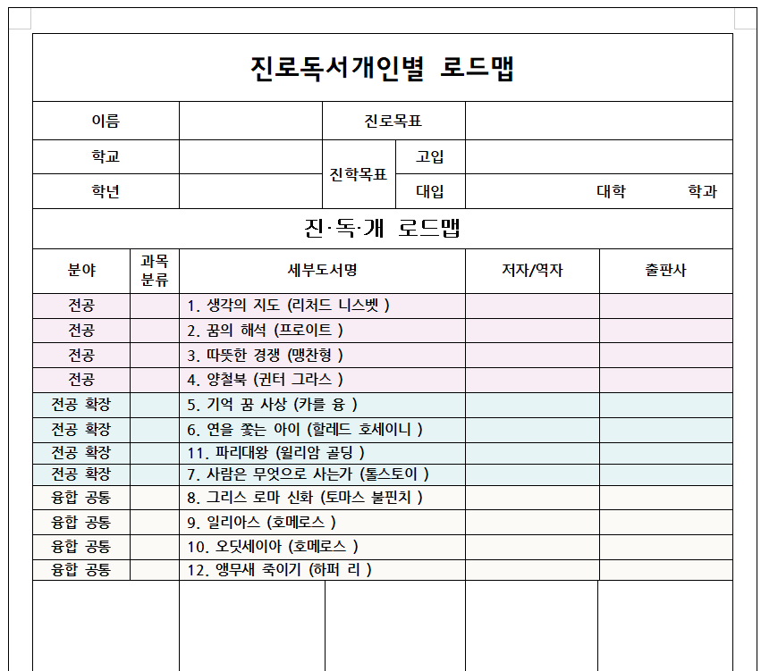
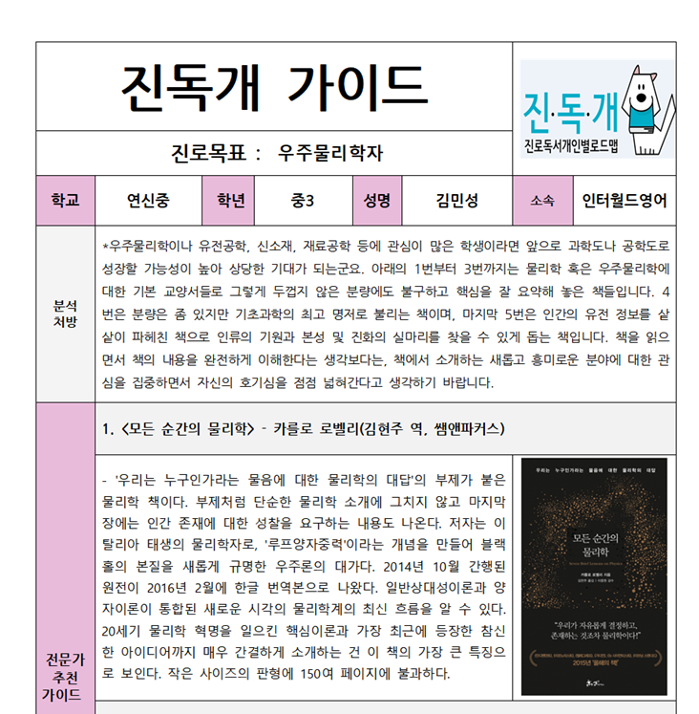

메인화면
로그인 | 회원가입
이달의
진독개소개 서비스안내 추천로드맵 공지/이벤트 가맹안내
독서 로드맵 서비스
프리미엄 서비스
진독개 독서 로드맵 서비스는
오늘날의 독서는 단순한 지식을 얻는 데 그치지 않습니다. 수많은 정보는 이미 인터넷 같은 공간에 널려 있고, 인간에게 위협이 되기도 하고 기대를 하게 하기도 하는 인공지능은 인간의 지식과 삶의 작동 방법을 상당 부분 잠식할 것입니다. 그렇다면 현대인들이 독서를 통해 얻어야 할 것은 무엇일까요? 한 마디로 말하면 그 어떤 인공지능도 감당할 수 없는 '영혼의 사고력' 입니다. 그것은 인간으로 하여금 가장 도덕적이고 형이상학적으로 판단할 수 있는 지혜의 원천입니다. 인간의 지혜를 무한대로 확장하는 방법만이 인공지능을 인간의 의식 아래에 둘 수 있는 가장 최선일 것입니다. 깊은 논리를 갖춘 글은 인간의 뇌를 움직여 세상을 무한히 상상하게 만듭니다. 영혼의 사고력은 인간의 상상력을 그야말로 무한대로 이끌 것입니다.
이용권구매
이용권 사용안내
추후 실제 캡쳐 이미지로 대체

Slide 9
메인화면
로그인 | 회원가입
이달의
진독개소개 서비스안내 추천로드맵 공지/이벤트 가맹안내
독서 로드맵 서비스
프리미엄 서비스
진독개 프리미엄 서비스는
오늘날의 독서는 단순한 지식을 얻는 데 그치지 않습니다. 수많은 정보는 이미 인터넷 같은 공간에 널려 있고, 인간에게 위협이 되기도 하고 기대를 하게 하기도 하는 인공지능은 인간의 지식과 삶의 작동 방법을 상당 부분 잠식할 것입니다. 그렇다면 현대인들이 독서를 통해 얻어야 할 것은 무엇일까요? 한 마디로 말하면 그 어떤 인공지능도 감당할 수 없는 '영혼의 사고력' 입니다. 그것은 인간으로 하여금 가장 도덕적이고 형이상학적으로 판단할 수 있는 지혜의 원천입니다. 인간의 지혜를 무한대로 확장하는 방법만이 인공지능을 인간의 의식 아래에 둘 수 있는 가장 최선일 것입니다. 깊은 논리를 갖춘 글은 인간의 뇌를 움직여 세상을 무한히 상상하게 만듭니다. 영혼의 사고력은 인간의 상상력을 그야말로 무한대로 이끌 것입니다.
이용권구매
이용권 사용안내
추후 실제 캡쳐 이미지로 대체
독서로드맵 메뉴와 배치를 다르게 ..

Slide 10

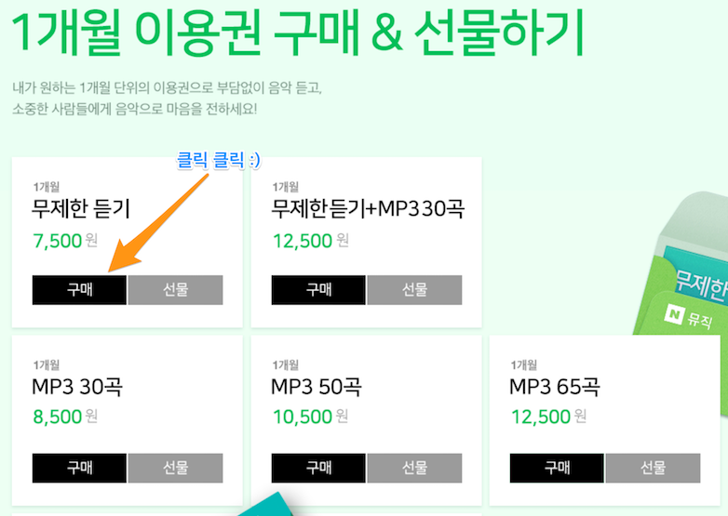
메인화면
로그인 | 회원가입
이달의
진독개소개 서비스안내 추천로드맵 공지/이벤트 가맹안내
독서 로드맵 서비스
프리미엄 서비스
이용권에 대한 안내
아직 문구가 결정 되지 않았음
이용권구매
이용권 사용안내

Slide 11
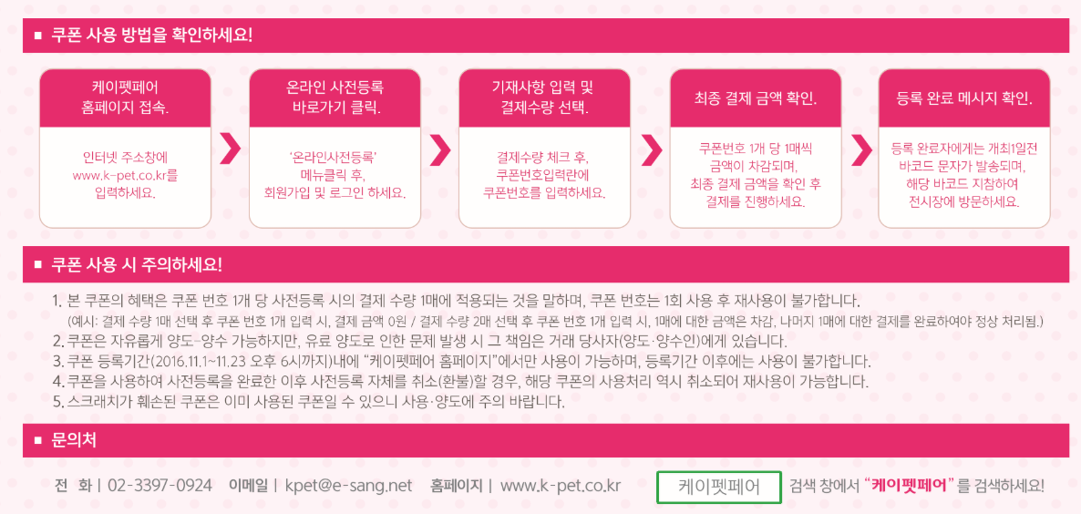
메인화면
로그인 | 회원가입
이달의
진독개소개 서비스안내 추천로드맵 공지/이벤트 가맹안내
독서 로드맵 서비스
프리미엄 서비스
이용권 구매 및 사용에 대한 안내
아직 문구가 결정 되지 않았음
이용권구매
이용권 사용안내

Slide 12

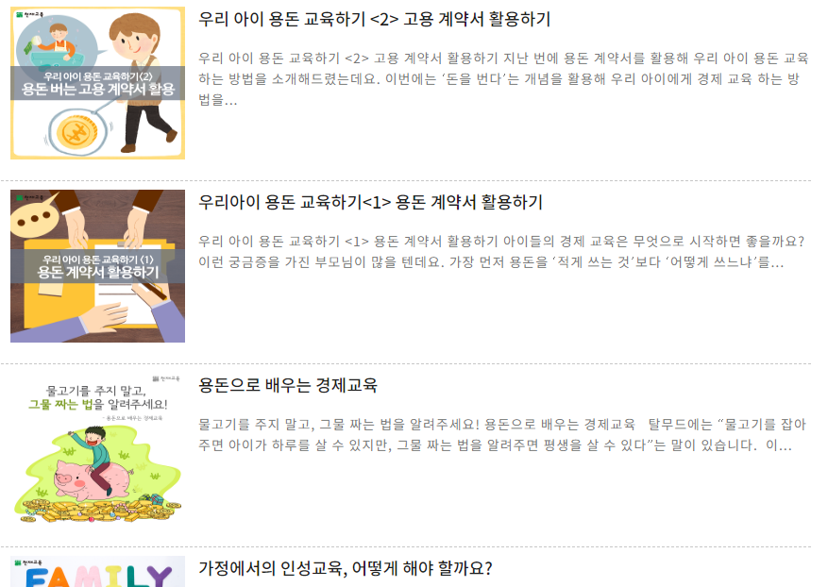
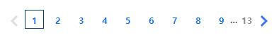
메인화면
로그인 | 회원가입
이달의
진독개소개 서비스안내 추천로드맵 공지/이벤트 가맹안내
이달의 추천 로드맵
2018년 08월 추천 로드맵
이달의 추천 케이스
이달의 추천 로드맵은 우주과학자를 꿈꾸는 OO 고등학교 2학년 최OO 학생의 로드맵 입니다.
이러저러 해서 이렇게 했으며 이런저런 성과를 기대합니다.
※ 추천 로드맵은 개인별 독서 수준, 학업수준, 진로 등 다각적인 평가에 따라 작성된 로드맵 이므로 개인별 차이에 따라 참고만 하시기 바랍니다.
신간소개
말똥이는 어디서 왔을까? 저자 : 김말동 [해냄출판사]
말똥이는 어디서 왔을까? 저자 : 김말동 역자:이말동 [해냄출판사]
말똥이는 어디서 왔을까? 저자 : 김말동 역자:이말동 [해냄출판사]
말똥이는 어디서 왔을까? 저자 : 김말동 역자:이말동 [해냄출판사]

Slide 13
메인화면
로그인 | 회원가입
이달의
진독개소개 서비스안내 추천로드맵 공지/이벤트 가맹안내
이달의 추천 로드맵
2018년 08월 추천 케이스
이달의 추천 케이스
이달의 추천 로드맵은 우주과학자를 꿈꾸는 OO 고등학교 2학년 최OO 학생의 로드맵 입니다.
이러저러 해서 이렇게 했으며 이런저런 성과를 기대합니다.
※ 추천 로드맵은 개인별 독서 수준, 학업수준, 진로 등 다각적인 평가에 따라 작성된 로드맵 이므로 개인별 차이에 따라 참고만 하시기 바랍니다.
신간소개
말똥이는 어디서 왔을까? 저자 : 김말동 [해냄출판사]
말똥이는 어디서 왔을까? 저자 : 김말동 역자:이말동 [해냄출판사]
말똥이는 어디서 왔을까? 저자 : 김말동 역자:이말동 [해냄출판사]
말똥이는 어디서 왔을까? 저자 : 김말동 역자:이말동 [해냄출판사]

Slide 14

메인화면
로그인 | 회원가입
이달의
진독개소개 서비스안내 추천로드맵 공지/이벤트 가맹안내
이달의 추천 로드맵
터치 2018.07.01
이달의 추천 케이스
신간소개
특별한 양식 없이 블로그처럼 작성할 예정

Slide 15

메인화면
로그인 | 회원가입
이달의
진독개소개 서비스안내 추천로드맵 공지/이벤트 가맹안내
이벤트
공지사항
가맹하시고 10만원 받아가세요~
온라인으로 문의하고 가맹하시는 모든 원장님께 꽁자로 드립니다.
월 이용료 50000 * 12 = 60만원 10% 할인 50만원
여기에 프리미엄 서비스(15만원) 쿠폰 4장 증정!! 60만원
50만원 – 60만원 = -10만원 (실 가맹비)
(프리미엄서비스 쿠폰은 매년 4장 증정합니다.)
FAQ
가맹문의

Slide 16
메인화면
로그인 | 회원가입
이달의
진독개소개 서비스안내 추천로드맵 공지/이벤트 가맹안내
이벤트
공지사항
FAQ
게시판 – 디자인 필요없음

Slide 17
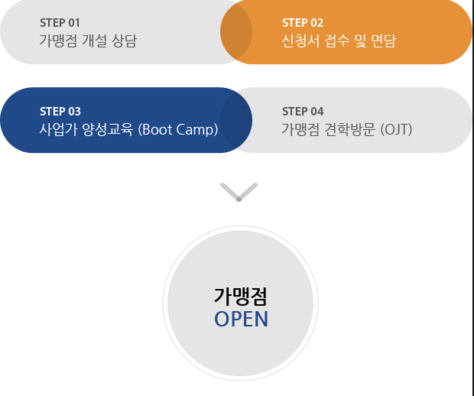
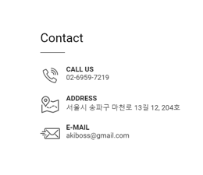
메인화면
로그인 | 회원가입
이달의
진독개소개 서비스안내 추천로드맵 공지/이벤트 고객센터
가맹안내
진독개 가맹안내
가맹문의
연구원 모집
찾아오시는길
이런 식으로 간단하게

Slide 18
메인화면
로그인 | 회원가입
이달의
진독개소개 서비스안내 추천로드맵 공지/이벤트 고객센터
가맹안내
진독개 가맹문의
가맹문의
연구원 모집
학원명
대표자명
학원생수
문의내용
찾아오시는길
저장하기

Slide 19

메인화면
로그인 | 회원가입
이달의
진독개소개 서비스안내 추천로드맵 공지/이벤트 고객센터
가맹안내
연구원 모집
가맹문의
연구원 모집
찾아오시는길
모집안내, 전화번호 등
아직 문구가 결정 되지 않았음

Slide 20
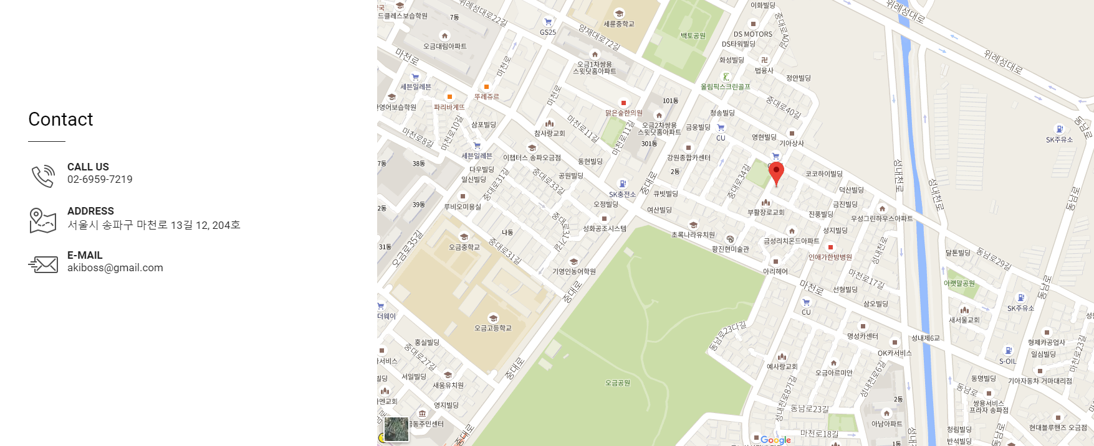
메인화면
로그인 | 회원가입
이달의
진독개소개 서비스안내 추천로드맵 공지/이벤트 고객센터
가맹안내
찾아오시는길
가맹문의
연구원 모집
찾아오시는길

Slide 21
메인화면
로그인 | 회원가입
이달의
진독개소개 서비스안내 추천로드맵 공지/이벤트 고객센터
회원가입
일반회원 가입
※ 학원 소속일 경우 선생님께
아이디를 발급받은 후 이용하시기 바랍니다.
가입폼

Slide 22
학생 마이룸

Slide 23

메인화면
로그인 | 회원가입
이달의
진독개소개 서비스안내 추천로드맵 공지/이벤트 고객센터
내서재
내서재
로드맵신청
독서성향검사
독서이력등록
이찬솔 학생의 프리미엄 독서 로드맵
진행중
내정보관리
진로 대법관 추천도서 12권 읽은도서 3권
이찬솔 학생의 독서 로드맵
완료
진로 대법관 추천도서 12권 읽은도서 3권

Slide 24
메인화면
로그인 | 회원가입
이달의
진독개소개 서비스안내 추천로드맵 공지/이벤트 고객센터
내서재
이찬솔 학생의 프리미엄 로드맵
로드맵신청
독서성향검사
진로 대법관 추천도서 12권 읽은도서 3권
시작일 : 2018년 8월 12일
독서이력등록
독서완료
독후감완료
생기부등록완료
내정보관리
말똥이는 어디서 왔을까? 저자 : 김말동 [해냄출판사]
독서활동
독서중
말똥이는 어디서 왔을까? 저자 : 김말동 역자:이말동 [해냄출판사]
독서활동
독서활동
뱃지형태
말똥이는 어디서 왔을까? 저자 : 김말동 역자:이말동 [해냄출판사]
독서활동
말똥이는 어디서 왔을까? 저자 : 김말동 역자:이말동 [해냄출판사]

Slide 25

메인화면
로그인 | 회원가입
이달의
진독개소개 서비스안내 추천로드맵 공지/이벤트 고객센터
내서재
이찬솔 학생의 프리미엄 로드맵
로드맵신청
독서성향검사
독서활동
독후활동
독서이력등록
내정보관리
구매일
도서명
저자
등록

Slide 26


메인화면
로그인 | 회원가입
이달의
진독개소개 서비스안내 추천로드맵 공지/이벤트 고객센터
내서재
이찬솔 학생의 프리미엄 로드맵
로드맵신청
독서성향검사
독서활동
독후활동
독서이력등록
내정보관리
독서완료
생기부등록
독후감
등록

Slide 27
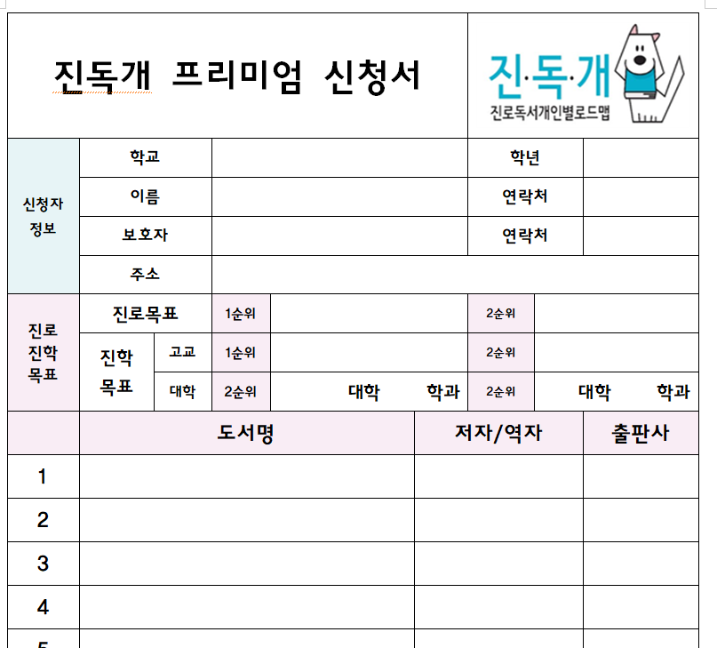
메인화면
로그인 | 회원가입
이달의
진독개소개 서비스안내 추천로드맵 공지/이벤트 고객센터
내서재
웹 디자인에 맞게
로드맵신청
독서성향검사
독서이력등록
내정보관리
신청하기

Slide 28
메인화면
로그인 | 회원가입
이달의
진독개소개 서비스안내 추천로드맵 공지/이벤트 고객센터
내서재
로드맵신청
독서성향검사
독서이력등록
내정보관리
추후 또는 기존 디자인 사용 – 새창으로 설문조사 하듯

Slide 29
메인화면
로그인 | 회원가입
이달의
진독개소개 서비스안내 추천로드맵 공지/이벤트 고객센터
내서재
로드맵신청
독서성향검사
독서이력등록
내정보관리
기존 폼 사용 예정

Slide 30
메인화면
로그인 | 회원가입
이달의
진독개소개 서비스안내 추천로드맵 공지/이벤트 고객센터
내서재
로드맵신청
독서성향검사
독서이력등록
내정보관리
회원가입폼과 동일

